Slide 1
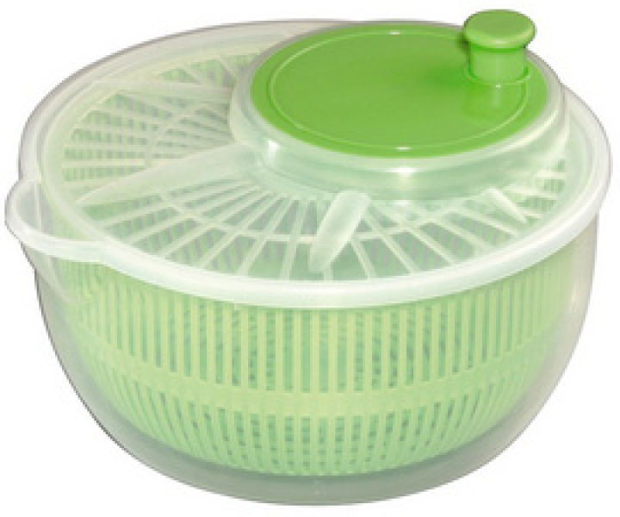
Essoreuse à salade
Un bruit court sur Internet comme quoi certaines essoreuses à salade auraient un train épicycloïdal.

Slide 2
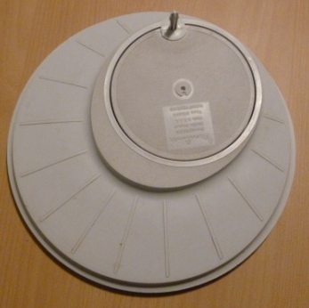
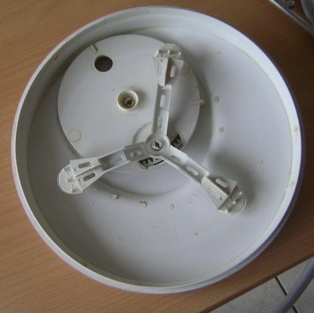
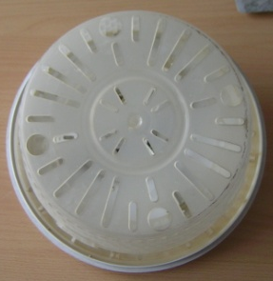
Bouton de manœuvre (manquant sur la photo)
Schéma cinématique de mon essoreuse à salade
Couronne
Encastrement
Cuve
Couvercle
Panier à salade
Pignon
Liaison « complète démontable »

Slide 3
On a ici un train d’engrenages simple. Le rapport r de multiplication de vitesse entre la vitesse de rotation du panier et celle de la couronne est égal au rapport entre le nombre de dents de la couronne et le nombre de dents du pignon.
Conclusion : il y a peut-être un train épicycloïdal dans les essoreuses à salade, mais pas dans la mienne en tout cas. (à moins de considérer que le bouton de manœuvre comme un satellite? Ca serait un satellite sans dents, ce qui est très rare en mécanique)

Slide 4
Selon le livre « The way things work », il y aurait des essoreuses à salade comportant un train épicycloïdal.

Slide 5
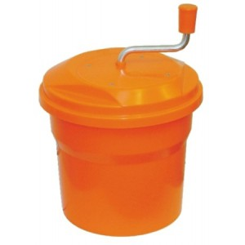
L’essoreuse de gauche est une essoreuse grande capacité. Pourquoi pourrait-on dire que cette essoreuse pourrait contenir un train épicycloïdal et pas celle de droite?

Slide 6
Dans un train épicycloïdal, l’axe d’entrée est souvent confondu avec l’axe de sortie, ce qui est le cas pour l’essoreuse de gauche, mais pas pour celle de droite.

